Slide 1

Uji T - Test
BAB 8
(Pengantar Statistik Lanjut)

Slide 2



Pokok Bahasan
13 April 2023
Capaian Pembelajaran Mata Kuliah
(CPMK)
BAB 8
Uji T - Test

Slide 3

Mahasiswa Mampu memahami Pengujian Uji T – Test
Capaian Pembelajaran
Mata Kuliah (CPMK)

Slide 4
Uji T – Test ialah uji statistik yang digunakan untuk menguji kebenaran atau hipotesis nol
Pengertian Uji T - Test

Slide 5
A
Uji T – Test Satu Sampel
(One sample t – test)

Slide 6
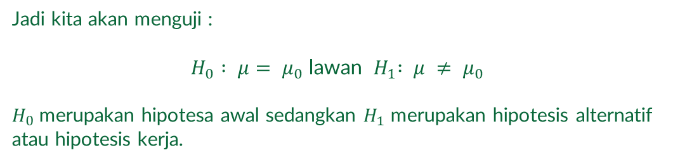
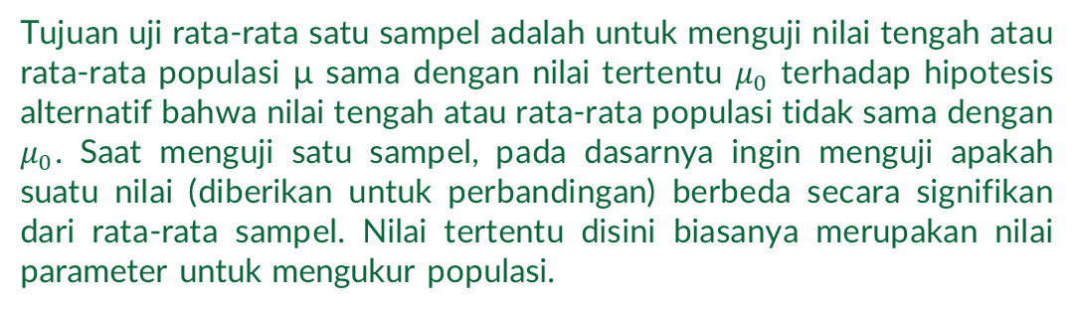
DASAR TEORI
01
Tujuan uji rata-rata satu sampel adalah untuk menguji nilai tengah atau rata-rata populasi µ sama dengan nilai tertentu $μ_{0}$ terhadap hipotesis alternatif bahwa nilai tengah atau rata-rata populasi tidak sama dengan $μ_{0}$. Saat menguji satu sampel, pada dasarnya ingin menguji apakah suatu nilai (diberikan untuk perbandingan) berbeda secara signifikan dari rata-rata sampel. Nilai tertentu disini biasanya merupakan nilai parameter untuk mengukur populasi.
Jadi kita akan menguji :
$H_{0} : μ= μ_{0}$ lawan ${ H}_{1} : μ ≠ μ_{0}$
$H_{0}$ merupakan hipotesa awal sedangkan $H_{1}$ merupakan hipotesis alternatif atau hipotesis kerja.

Slide 7


RUMUS
02
t = nilai t hitung
$\overline{x}$ = rata-rata sample
$μ_{0}$ = nilai parameter
s = standar deviasi sample
n = jumlah sample
$$t=\frac{\overline{x} − μ_{0}}{s/√n}$$

Slide 8
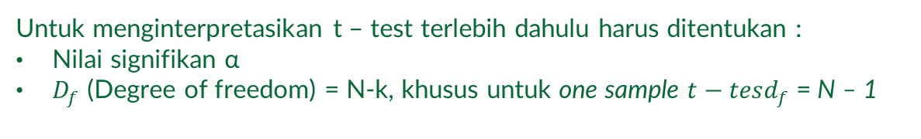
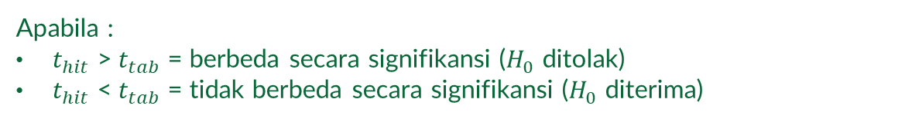
INTERPRETASI
a
b
c
03
Untuk menginterpretasikan t – test terlebih dahulu harus ditentukan :
Nilai signifikan α
$D_{f}$ (Degree of freedom) = N-k, khusus untuk one sample ${t−tesd}_{f}$ = N – 1
Bandingkan nilai $t_{hit}$ dengan $t_{tab}$, dimana $t_{tab}{=t}_{2}^{α};N −1$
Apabila :
$t_{hit}$ > $t_{tab}$ = berbeda secara signifikansi ($H_{0}$ ditolak)
$t_{hit}$ < $t_{tab}$ = tidak berbeda secara signifikansi ($H_{0}$ diterima)

Slide 9
B
Paired Sample T – Test

Slide 10
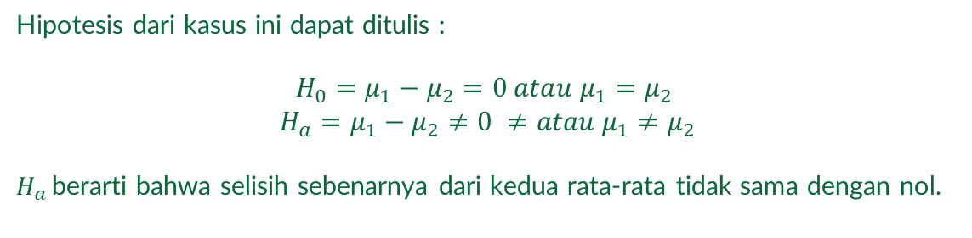
Uji – t berpasangan (paired t-test) adalah metode untuk menguji hipotesis dimana data yang digunakan tidak independen (berpasangan). Pada kasus berpasangan, karakteristik yang paling banyak ditemukan adalah satu individu (subjek) yang menjalani 2 perlakuan berbeda. Walaupun peneliti menggunakan individu yang sama, namun tetap diperoleh dua jenis data sampel yaitu data dari perlakuan pertama dan data dari perlakuan kedua.
01
DASAR TEORI
Hipotesis dari kasus ini dapat ditulis :
$$H_{0}=μ_{1}−μ_{2}=0 atau μ_{1}=μ_{2}$$
$$H_{a}=μ_{1}−μ_{2}≠0 ≠atau μ_{1}≠μ_{2}$$
$H_{a }$berarti bahwa selisih sebenarnya dari kedua rata-rata tidak sama dengan nol.

Slide 11
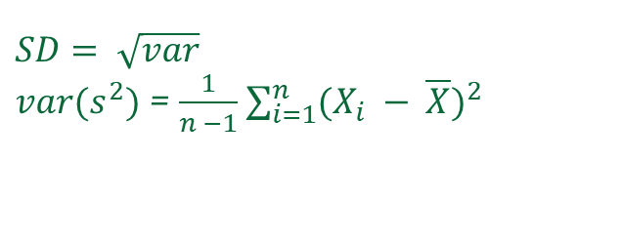

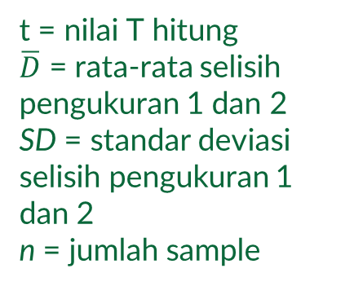
RUMUS
02
$$t_{hit=}\frac{\overline{D}}{\begin{aligned}\underline{SD} \\ \sqrt{n}\end{aligned}}$$
t = nilai T hitung
$\overline{D}$ = rata-rata selisih pengukuran 1 dan 2
SD = standar deviasi selisih pengukuran 1 dan 2
n = jumlah sample
Ingat :
$SD= \sqrt{var}$
${var(s}^{2})$ = $\frac{1}{n −1}$ $\sum_{i=1}^{n}{(X_{i} − \overline{X}})^{2}$

Slide 12
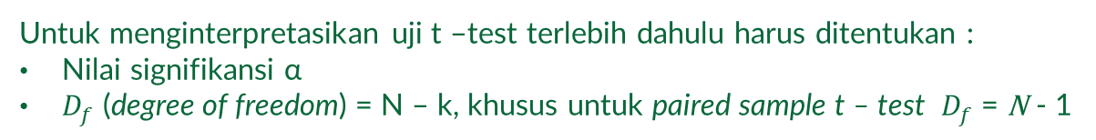
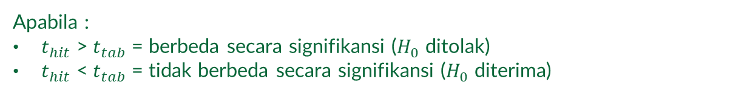
INTERPRETASI
03
a
Untuk menginterpretasikan uji t –test terlebih dahulu harus ditentukan :
Nilai signifikansi α
$D_{f}$ (degree of freedom) = N – k, khusus untuk paired sample t – test $D_{f}$ = N - 1
b
Bandingkan nilai $t_{hit}$ dengan $t_{tab= a:n −1}$
Apabila :
$t_{hit}$ > $t_{tab}$ = berbeda secara signifikansi ($H_{0}$ ditolak)
$t_{hit}$ < $t_{tab}$ = tidak berbeda secara signifikansi ($H_{0}$ diterima)
c

Slide 13
Independent Sample T – Test
C

Slide 14
DASAR TEORI
01
Tujuan dari pengujian ini adalah untuk menentukan perbedaan rata-rata antara dua populasi/kelompok data yang independen. Studi kasus ingin mengetahui hubungan antara merokok dan berat badan lahir pada ibu hamil. Responden dibagi menjadi dua kelompok, perokok dan bukan perokok.
Uji T independent ini memiliki asumsi/syarat yang harus dipenuhi, yaitu :
Datanya berdistribusi normal
Kedua kelompok data independent (bebas)
Variabel yang dihubungkan berbentuk numerik dan kategorik (dengan hanya 2 kelompok)

Slide 15


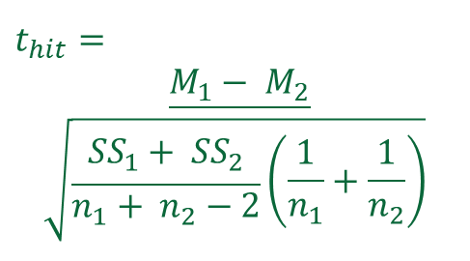
02
RUMUS
$$t_{hit}=$$
$\underline{M_{1}− M_{2}}$
$$\sqrt{\begin{aligned}{SS}_{1}+ {SS}_{2} \\ \overline{n_{1}+ n_{2}−2}\end{aligned}\left(\frac{1}{n_{1}}+\frac{1}{n_{2}}\right)}$$
Dimana :
$M_{1}= \frac{{\sum{X}}_{1}}{n_{1}}$
$M_{2}= \frac{\sum{X_{2}}}{n_{2}}$
${SS}_{1}= \sum{X_{2}^{1} − \frac{{(\sum{X_{1})}}^{2}}{n_{1}}}$
${SS}_{2}= \sum{X_{2}^{2}}− \frac{(\sum{X_{1})^{2}}}{n_{2}}$
$M_{1}=$ rata-rata skor kelompok 1
$M_{2}=$ rata-rata skor kelompok 2
${SS}_{1}=$ sum of square kelompok 1
${SS}_{2}=$ sum of square kelompok 2
$n_{1}=$ jumlah subjek/sample kelompok 1
$n_{2}=$ jumlah sibjek/ sample kelompok 2

Slide 16

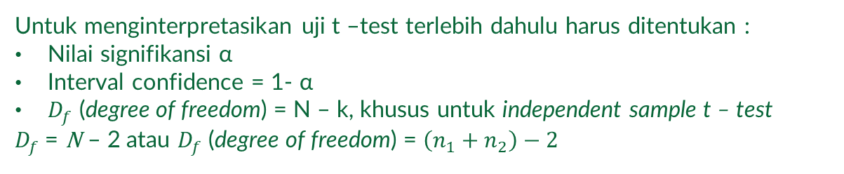
INTERPRETASI
03
Untuk menginterpretasikan uji t –test terlebih dahulu harus ditentukan :
Nilai signifikansi α
Interval confidence = 1- α
$D_{f}$ (degree of freedom) = N – k, khusus untuk independent sample t – test
$D_{f}$ = N – 2 atau $D_{f}$ (degree of freedom) = $\left(n_{1}+n_{2}\right)−2$
a
b
Bandingkan nilai $t_{hit}$ dengan $t_{tab}$
Apabila :
$t_{hit}$ > $t_{tab}$ = berbeda secara signifikansi ($H_{0}$ ditolak)
$t_{hit}$ < $t_{tab}$ = tidak berbeda secara signifikansi ($H_{0}$ diterima)
c

